Slide 1
TALENTO HUMANO

Slide 2
La gestión del talento humano es un área muy sensible a la mentalidad que predomina en las organizaciones. Es contingente y situacional, pues depende de aspectos como la cultura de cada organización, la estructural organizacional adoptada, las características del contexto ambiental, el negocio de la organización, la tecnología utilizada, los procesos internos y otra infinidad de variables importantes.

Slide 3
Salud ocupacional
Crear ambientes saludables y seguros para sus colaboradores, es una labor en la cual se han enfocado las empresas colombianas, apoyadas por las ARP y los programas de medicina preventiva. La salud ocupacional se encarga de proteger, conservar y mejorar la salud de las personas en su entorno laboral.

Slide 4
PROBLEMAS
Los problemas de salud ocupacional ocurren en el trabajo o a causa del tipo de trabajo que realiza. Estos problemas pueden incluir:
• Cortaduras, fracturas, torceduras y distensiones o amputaciones
• Trastornos por movimientos repetitivos
• Problemas con el oído causados por la exposición al ruido
• Problemas de la vista o incluso ceguera
• Enfermedad causada por respirar, tocar o ingerir sustancias antihigiénicas
• Enfermedad causada por la exposición a la radiación
• Exposición a gérmenes en lugares relacionados con el cuidado de la salud

Slide 5
SOLUCION
Una buena seguridad en el trabajo y la prevención pueden reducir sus riesgos de estos problemas. Procure mantenerse en buen estado físico, reduzca el estrés, prepare adecuadamente su área de trabajo y use el equipo y la ropa adecuada.

Slide 6
Riesgo Ocupacional
Puede ser definido como la posibilidad de ocurrencia de un evento en el ambiente de trabajo, de características negativas (produzca daño) y con consecuencia de diferente severidad; este evento puede ser generado por una condición de trabajo directa, indirecta o confluente, capaz de desencadenar alguna perturbación en la salud o integridad física del trabajador como también daños materiales, equipos.

Slide 7
Factores de Riesgo
Es el elemento o el conjunto de variables que están presentes en las condiciones de trabajo y que puede originar una disminución en el nivel de salud del trabajador.
Los factores de riesgos se han clasificado en 4 grupos:
■Condiciones de seguridad
■Medio ambiente físico del trabajo
■ Contaminantes químicos y biológicos
■Carga de trabajo

Slide 8
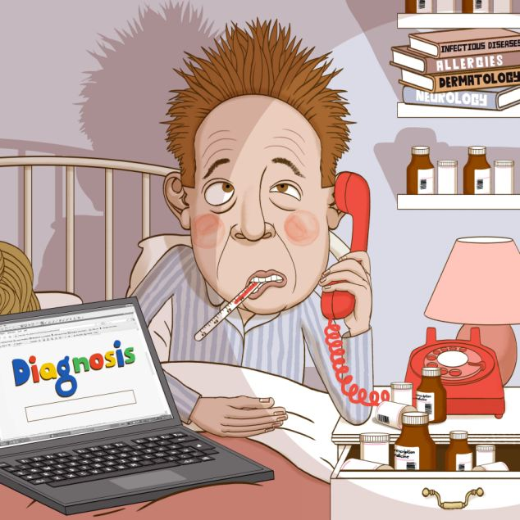
ENFERMEDAD PROFESIONAL
Es aquella causada de una materia directa por el ejercicio de la profesión o el trabajo que realice una persona, o como consecuencia de un accidente de trabajo, produciendo desde incapacidad hasta la muerte.

Slide 9
IMPLEMENTOS DE SEGURIDAD LABORAL
Se entiende por EPI, cualquier equipo destinado a ser llevado o sujetado por el trabajador para que lo proteja de uno o más riesgos que puedan amenazar su seguridad y/o su salud, así como cualquier complemento destinado al mismo fin.

Slide 10
PAUSAS ACTIVAS
Entre los métodos más usados en las compañías están las pausas activas, las cuales consisten en suspensiones lúdicas no mayores a 10 minutos durante la jornada laboral y lo recomendable es hacerlas mínimo dos veces al día, dependiendo de la función de cada empleado.
El objetivo principal de estas actividades es revitalizar el cuerpo y la mente, además ayudan a liberar al trabajador de su rutina

Slide 11
Trabajo en equipo
Es una de las condiciones de trabajo de tipo psicológico que más influye en los trabajadores de forma positiva porque permite que haya compañerismo. Puede dar muy buenos resultados, ya que normalmente genera entusiasmo y produce satisfacción en las tareas recomendadas.

Slide 12
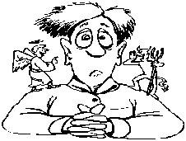
Manejo ético personal
Es la decisión que uno como individuo o como persona realiza para escoger la opción buena o la opción mala, de acuerdo a los valores y la formación de cada persona.
La profesión puede definirse como “la actividad personal, puesta de una manera estable y honrada al servicio de los demás y en beneficio propio, a impulsos de la propia vocación y con la dignidad que corresponde a la persona humana”.

Slide 13
RECLUTAMIENTO DE PERSONAL
Es un conjunto de procedimientos orientado a atraer candidatos potencialmente calificados y capaces de ocupar cargos dentro de la organización. Es en esencia un sistema de información mediante el cual la organización divulga y ofrece al mercado de recursos humanos las oportunidades de empleo que pretende llenar.

Slide 14
CLASES DE RECLUTAMIENTOS
RECLUTAMIENTO INTERNO
El reclutamiento es interno cuando, al presentarse determinada vacante, la empresa intenta llenarla mediante la reubicación de los empleados, los cuales pueden ser ascendidos (movimiento vertical) o transferidos (movimiento horizontal) o trasferidos con promoción (movimiento diagonal).

Slide 15
RECLUTAMIENTO EXTERNO
El reclutamiento es externo cuando al existir determinada vacante, una organización intenta llenarla con personas extrañas, vale decir, con candidatos externos atraídos por las técnicas de reclutamiento.

